Slide 1


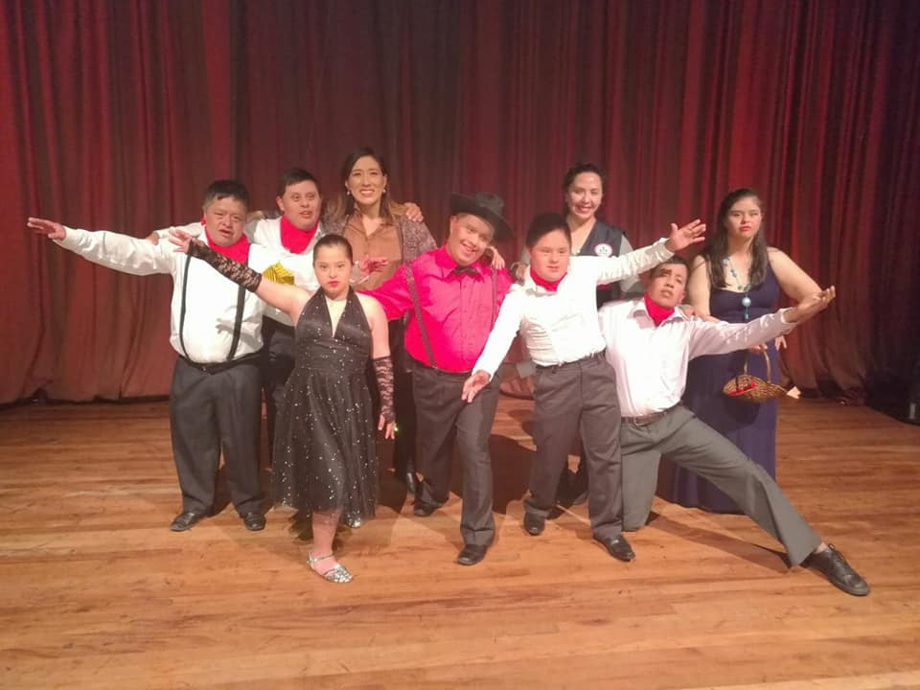
BREVE SISTEMATIZACIÓN DEL ÁREA EXPRESIÓN CORPORAL ARTÍSTICA -EIFODEC
Expositora: Lic. María Renée Zapata O.

Slide 2
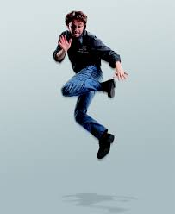
CONCEPTUALIZACIÓN
El área de expresión corporal y artística a través del arte tiene una finalidad didáctica, terapéutica y de crecimiento persona. El cuerpo es empleado en sus diversas expresiones ligado al movimiento y a la danza.

Slide 3
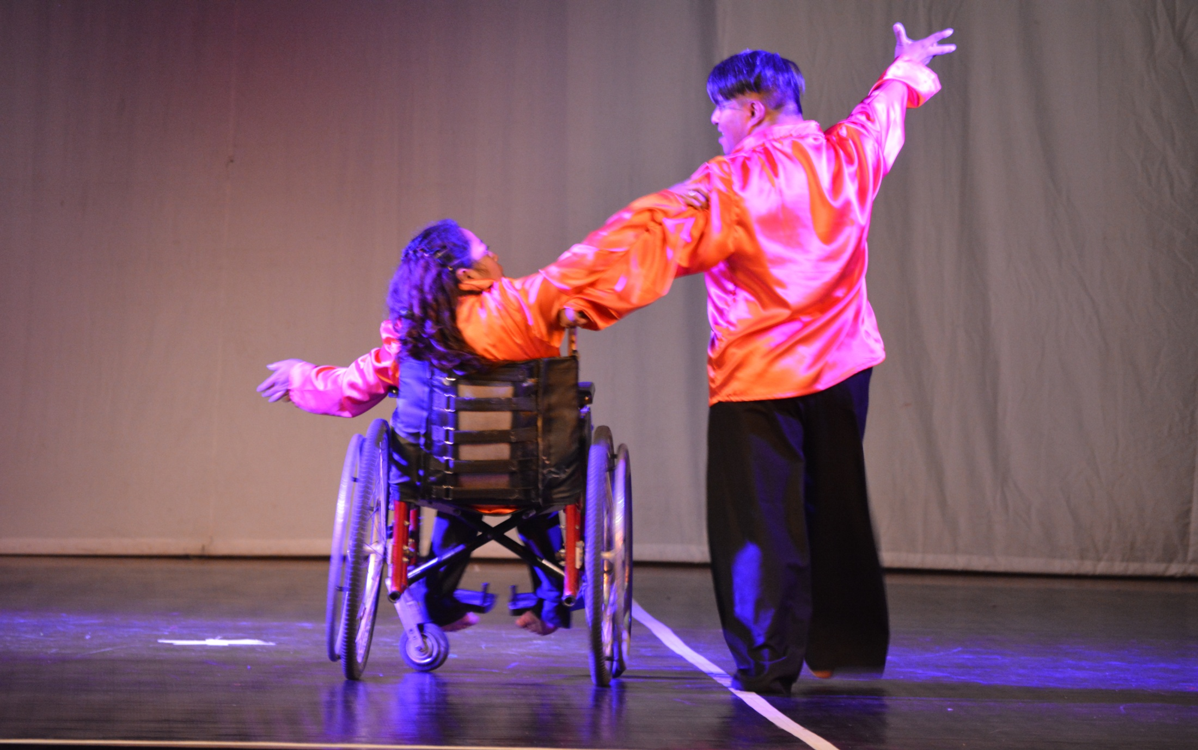
Expresión Artística y Discapacidad
La educación artística en un a persona con o sin discapacidad tiene un impacto directo sobre el desarrollo de habilidades, incrementa su validismo y autoestima, condiciona patrones adecuados de conducta y comportamiento social, repercute de forma positiva no solo en el ejecutante sino en su entorno.

Slide 4
El canto, el baile, la poesía, la plástica, la literatura, pantomima, la representación teatral, el psicoballet, le permiten a las personas con y sin discapacidad expresar sus sentimientos, emociones, desarrollar sus sentimientos, ampliar su lenguaje pero en especial tiene un impacto transcendental en su autoestima , la persona con discapacidad, después de una presentación en escena , al sentir el reconocimiento del publico los aplausos, siente emociones que su discapacidad, con frecuencia no le permite experimentar en su vida habitual, se siente reconocido, estimado.

Slide 5
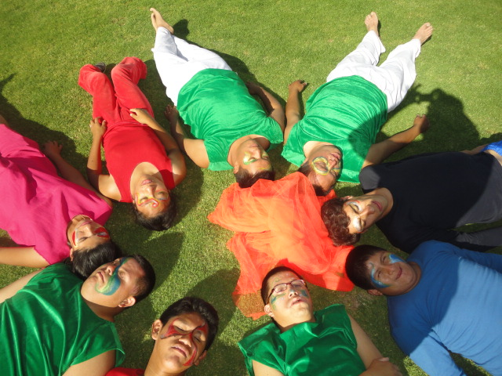
Inicios:
Nace el año 2003.
Reflexión, análisis y evaluación TDH/Equipo.
Respuesta más diversa de las necesidades de la institución.

Slide 6
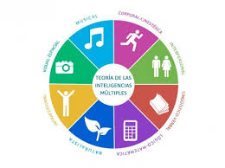
Desarrollo del área:
Enfoque diferente/tipo de danza
Diferencia en la implementación del área.
Basada en la experiencia y formación de las maestras que iniciaron, acompañada de una profunda reflexión.
Connotación teórica/pragmática; desarrollo de las inteligencias múltiples (ligado a la danza, plástica, música)

Slide 7
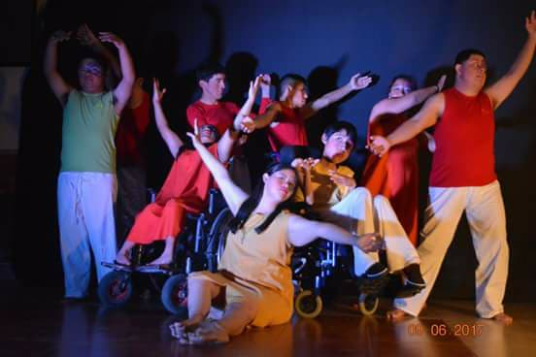
Características:
Crecimiento del área en su enfoque.
Cambio de personas y métodos de enseñanza
Personas con escuela en el área/adaptado y modificado la idea de la EIFODEC.
Identidad propia por la diversidad de conocimientos de las maestras.
BASE/PILAR FUNDAMENTAL DE LA ESCUELA.

Slide 8
INICIO DEL PROCESO DE EVENTOS:
2003
ENCUENTRO ARTÍSTICO DE INTEGRACIÓN (Fortalecimiento del área)
16 encuentros (menos 2 años/proceso de consolidación de la institución)
Cambio en la dinámica; lugares, auspiciadores, apoyo de autoridades.
Coadyuvando en la consolidación el 2005 de los juegos nacionales (800-1000 personas, centros especiales nacionales)

Slide 9
ENCUENTRO ARTÍSTICO DE INTEGRACIÓN
Objetivo: Visibilizar de forma proactiva en sus habilidades artísticas a las PCD y generar ésta integración con artistas reconocidos de nuestro medio.
Procesos creativos constantes.
Implementación del trabajo interno se ha expandido.
Consolidada como una fiesta/16 centros de educación especial.

Slide 10
Cambios:
Reducción de participantes de centros de educación especial.
Factores; referente institucional que generó malestar y propició eventos similares de otras instituciones.
Participantes que asisten a EIFODEC (centros).

Slide 11
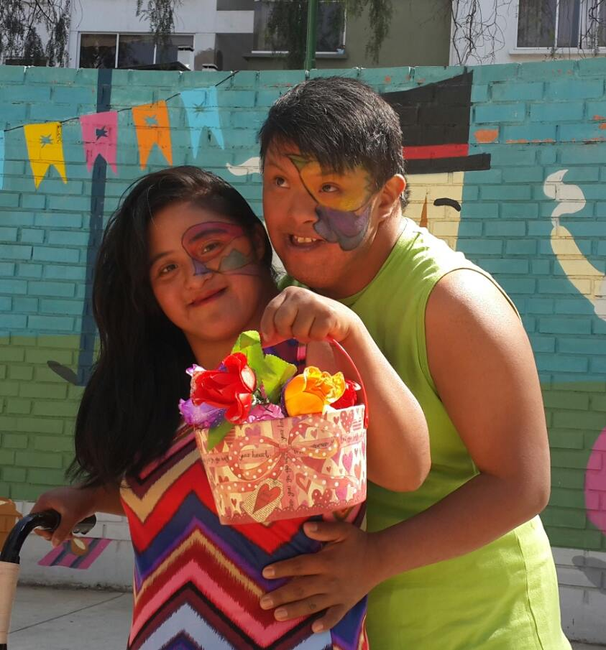
FESTIVAL DE INVIERNO
Nace 2015
Objetivo; recaudar fondos
Visibilización del trabajo de los beneficiarios a su familia
Visibilización a la población
Dar respuesta a la inclusión
Propiciar espacios válidos y reconocidos. (Ej. ACODANZA)

Slide 12
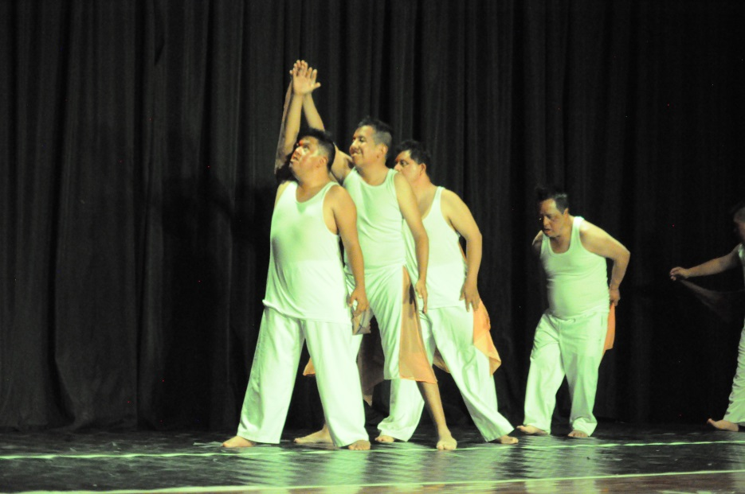
Beneficios:l
Recurso de exteriorización de emociones
Crecimiento del repertorio de habilidades no sólo artísticas
Cambio de vida
Cambio del concepto de representación social sobre las PCD (Incluyendo a la familia)

Slide 13
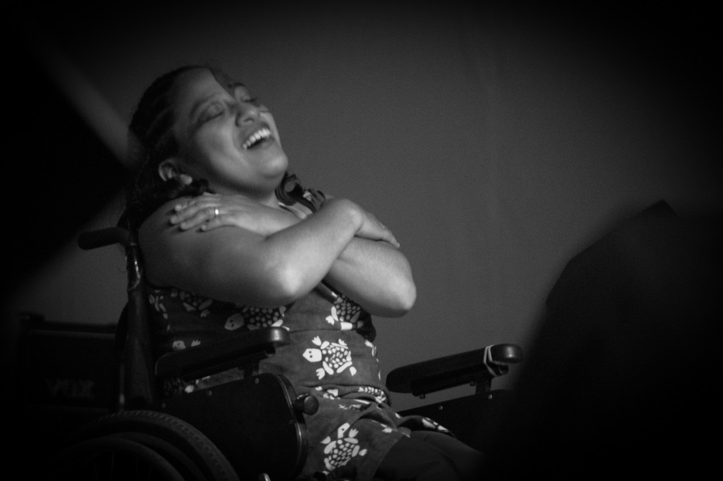
Aspecto importante: Conexión Arte y deporte y Entrenamiento Laboral
Área de ganadores
Innovadores en danza
Relación con el entrenamiento laboral
Base sólida de la construcción de la autoestima
Representación y demostración a la comunidad
Creatividad de personal; cap. operativa

Slide 14
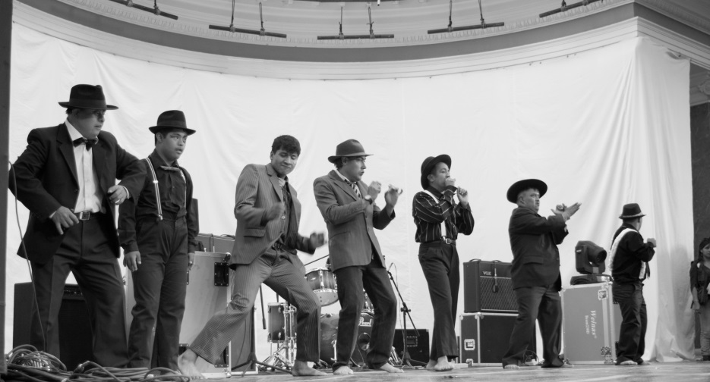
RESULTADOS:
ECONÓMICOS
Sujetos libres
Liberar la mente
Nuevo concepto de arte
Reivindicación de derechos de las PCD
Reconociento de la sociedad
Tendencia revolucionaria

Slide 15

GRACIAS POR SU ATENCIÓN!

